Slide 1
运动的描述（一）
主讲 于一

Slide 2
力学基础篇
经典力学是物理学的一个成熟的分支学科，它研究宏观物体低速机械运动规律。
机械运动—物体的空间位置随时间变化
力学包括运动学、动力学。
质点运动学是研究物体在空间的位置如何随时间改变的，但不讨论改变的原因；
质点动力学是研究物体间的相互作用以及由其引起的物体机械运动的变化。

Slide 3
第1章 运动的描述
1、 运动的绝对性：
运动是绝对的，静止是相对的
1）参考系：
定性描述物体的运动情况
2、参考系和坐标系
2）坐标系：定量地描述物体的运动
地球
卫星
太阳
3、时间
时间与空间的关系为：
空间某一位置——时刻
路程（或位移）——时间

Slide 4

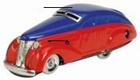




4、物理模型——质点和刚体
质点：具有物体的质量而没有物体大小和形状的几何点。
汽车的平动
A
刚体：有物体大小和形状但没有形变的理想物体。
B
转动的飞轮

Slide 5








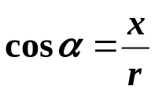
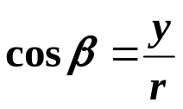
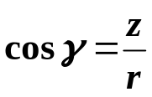
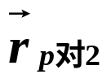





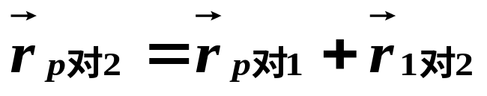
一、描述质点平动的四个基本物理量及运动学方程
1、位置矢量
（1.1）
y
P
位矢的三个特性：
x
在直角坐标系中：
o
1）矢量性：
z
P
y2
y1
2）瞬时性：质点运动时其位矢与时刻对应
x2
x1
3）相对性 ：
(1.2)
Z1
Z2

Slide 6

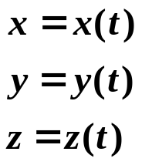
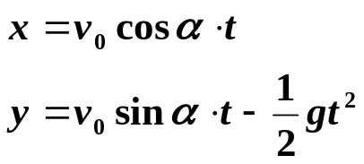

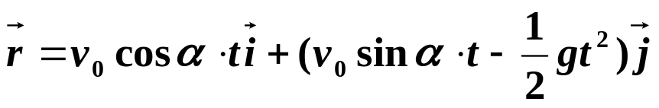

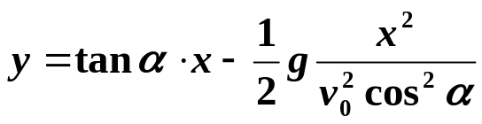
2、运动学方程
运动方程的矢量形式
（2.1）
运动方程的标量形式或参数方程
（2.2）
例1：质点在平面内作斜上抛运动，在图示坐标系中，求其运动方程
y
解：质点在x、y轴方向的变化规律分别为
x
轨道方程

Slide 7







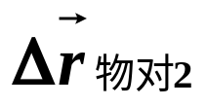
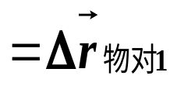
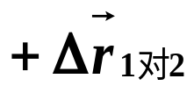
3、位移
y
（3.1）
A
B
位移的两个特性：
x
z
1）矢量性
方向表明终点在始点的方位
2） 相对性
(3.2)

Slide 8

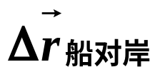

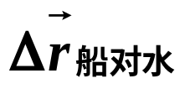

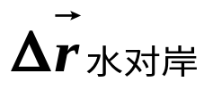

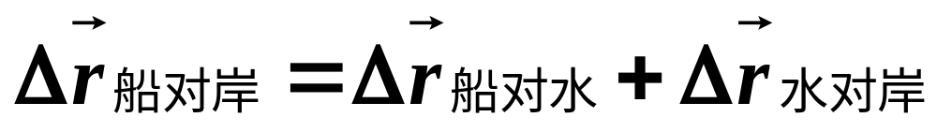
位移
例2：船在流动的水中航行，水由西向东流，若已知在 时间内船对水的位移和水对岸的位移（见下图），求船对岸的位移。
解：坐标系1建立在水中，坐标系2建在岸上
北
西
东
南

Slide 9
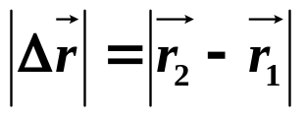
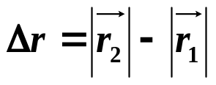
思考题：
位移的大小 与位矢大小的增量
是否相等？

Slide 10
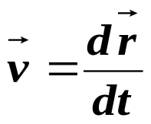
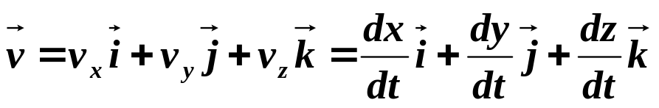






4、速度
在直角坐标系中：
（4.1）
（4.2）
速度的三个特性：
1)矢量性：
方向为 时 的方向
例3：一物体以 且与 轴方向成 角的速度斜上抛，求物体在2秒时的速度。

Slide 11
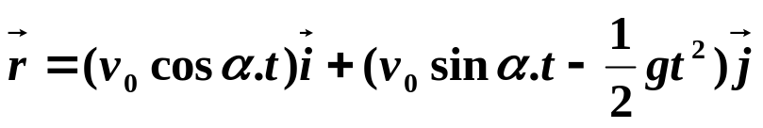
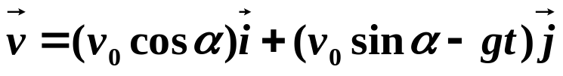

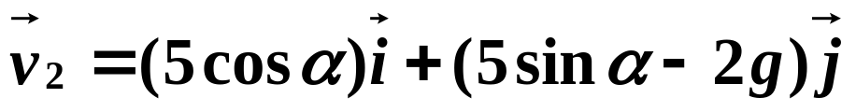

速度
y
解：
x
，

Slide 12

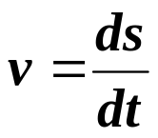
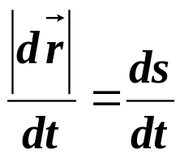
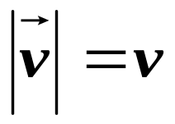
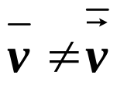
速度
2)瞬时性：在变速运动中，速度与时刻对应。
3)相对性：
（4.3）
注意：
（4.4）
对应于某一时刻
对应某一时间

Slide 13
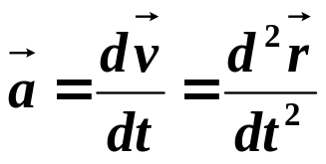
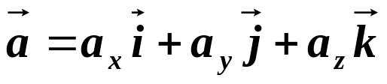
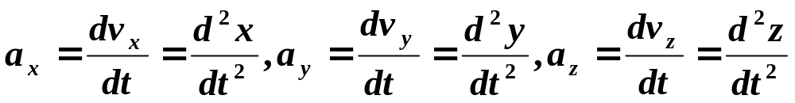
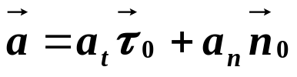







5、加速度
（5.1）
在直角坐标系中：
(5.2)
在自然坐标系中：
（5.3)
分别表示切向和法向的单位矢

Slide 14
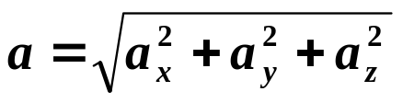
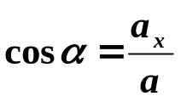
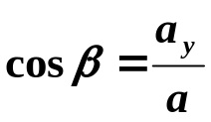
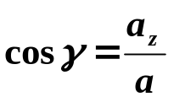
加速度
加速度的三个特性：
1）矢量性
直角坐标系
方向可用方向余弦表示为

Slide 15
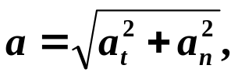

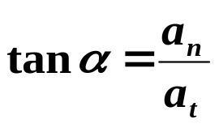


加速度
自然坐标系
表示加速度与切向方向的夹角
2）瞬时性
在非匀变速运动中加速度是指某一时刻值
3）相对性

Slide 16
思考题：
物体作直线运动，已知加速度为-8m/s，问物体作怎样的加速运动？
物体作匀变速直线运动

Slide 17


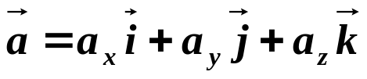

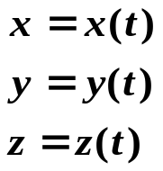
小结
1、位矢
2、位移
3、速度
直角坐标系
4、加速度
自然坐标系
5、运动方程
要求：

